Slide 1
Nyheter i ENIA
Info – Sobonas Arbetsmiljönätverk
2020-09-24

Slide 2
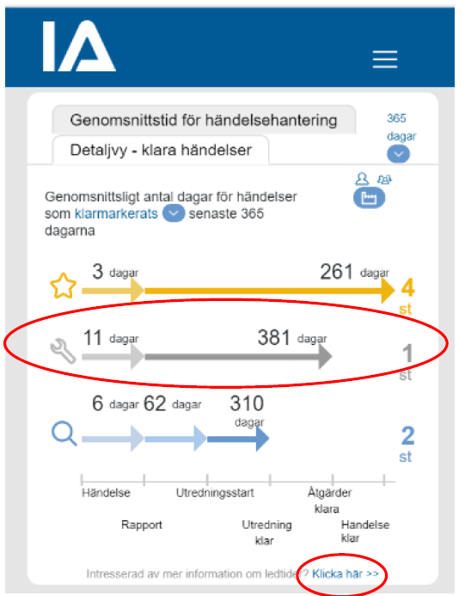
Nyheter i ENIA, 2020 t o m 2/9.
Fler snabbval av perioder i listor och rapporter. Mer info här.
Justeringar för ledtider. Mer info här.
Förbättringar av e-posthändelser
Förbättringar av SSO-inloggning
Förbättringar av branschstatistik PIA, MIA, GRIA
(Energibranschen driver ett arbete för oss!)
”Mindre buggar har fixats”

Slide 3
Nyheter i ENIA, 2020 t o m 2/9.
Justering av funktioner listor och handlingsplan. Mer info här.
Stöd för längre e-postadresser och användarnamn
Prenumerera på nyheter från IA-teamet på AFA försäkring och få e-post om systemuppdateringar
Möjlighet att ta bort använda värden från listor
​Information om Corona - "Risk för smitta (Corona)" som skaderisk och "Smitta (Corona)" som skadeorsak

Slide 4
Nyheter i ENIA, 2020 t o m 2/9.
Möjlighet att hantera den organisatoriska och sociala arbetsmiljön (OSA). OSA i IA.
Arbetstidens förläggning
Arbetsbelastning
Kränkande särbehandling (Egen händelesetyp. Endast de som har behörighet till händelsetypen kan se händelser som handlar om kränkande särbehandling).
Information om de händelser som har registrerats kan tas ut i en OSA-rapport. Rapporten innehåller tre diagram:
Diagram 1 visar arbetsbelastning och arbetstidens förläggning fördelad efter händelsetyperna riskobservationer, tillbud, olycksfall och arbetssjukdom.
Diagram 2 visar de orsaker och bidragande orsaker som har angetts vid utredning av händelserna, fördelad efter händelsetyperna riskobservationer, tillbud, olycksfall, arbetssjukdom och (om du har behörighet till det) kränkande särbehandling.
Diagram 3 visar typ av kränkning fördelad efter självupplevt och observerat. Detta diagram visas bara om du har behörighet till händelsetypen Kränkande särbehandling.

